Slide 1
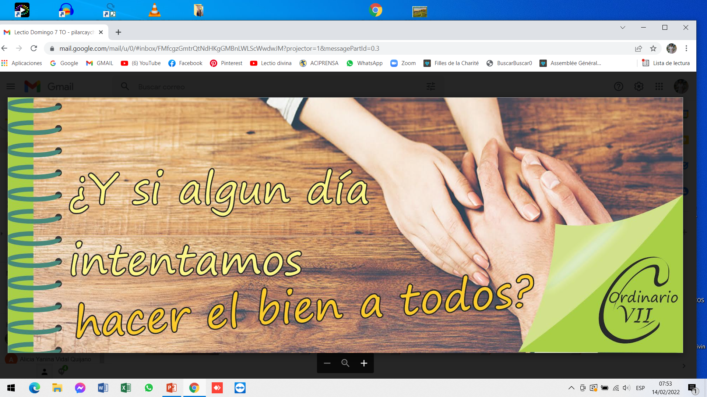
Imagen portada:
P. Érick Félix

Slide 2
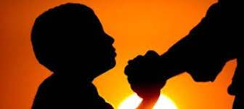
Lucas 6, 27-38
SEAN MISERICORDIOSOS
20 Febrero 2022

Slide 3
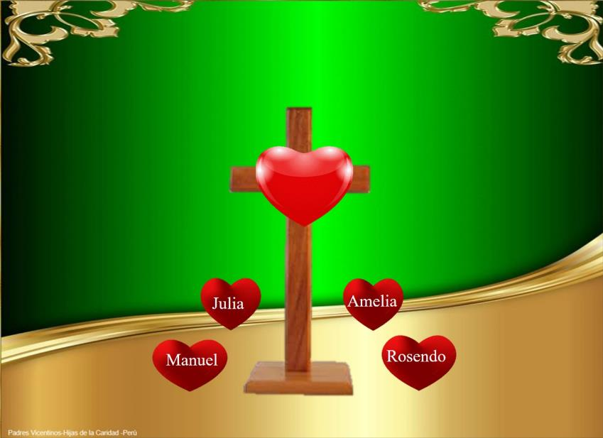
Ambientación:
Cruz desnuda al centro y pegamos en ella un corazón grande: el de Dios. Otros más pequeños con los nombres de los participantes.
Cantos sugeridos: Hazme un instrumento de tu paz

Slide 4
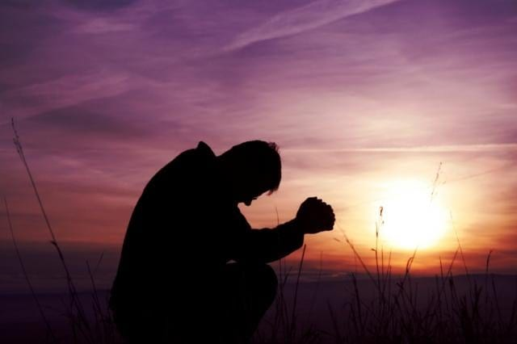
AMBIENTACIÓN:
El amor tiene que ser el motor de la vida del discípulo de Cristo. Se trata de un amor particular, recortado a la medida del amor de Dios.
Solo desde aquí se puede comprender la locura de las Bienaventuranzas.

Slide 5
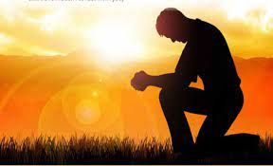
Oración inicial
Señor, Dios Padre,
que eres bueno y compasivo con tus hijos, haznos semejantes a ti para que reflejemos tu amor a todos.
Nos cuesta mucho hacer el bien a quien nos quiere mal, perdonar a quien nos ofende y olvidar agravios pasados.
Sin embargo, Cristo obró así, proponiéndonos su ejemplo.

Slide 6
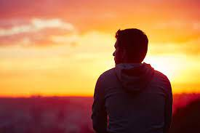
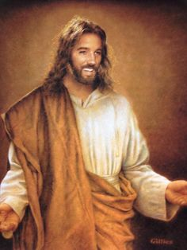
Ayúdanos, Señor, a construir el mundo nuevo que tú quieres, en donde no sea el rencor,
el odio y la venganza fratricida,
sino el amor y el perdón,
quienes tengan la última palabra. Amén.

Slide 7
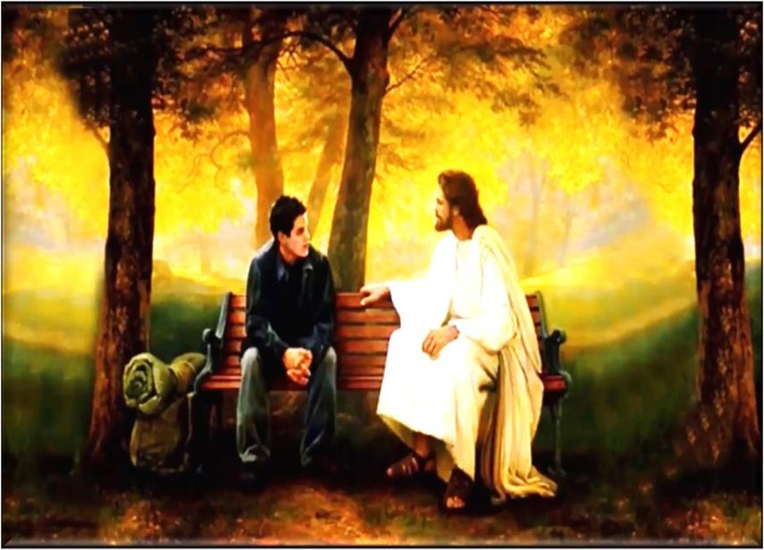
Motivación:
Jesús aclara que el amor que Él nos propone tiene su máxima expresión en el amor al enemigo y en la misericordia. Él nos indica una manera nueva de afrontar el mal: no devolver el mal que recibimos; no cerrarse a la necesidad del otro, sino considerarlo hermano. Escuchemos:

Slide 8
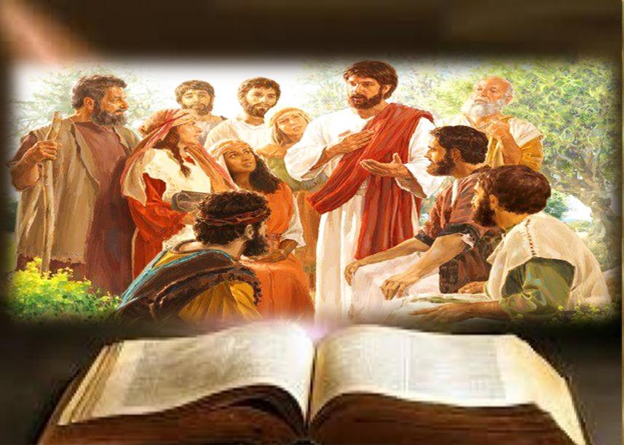
Lucas 6, 27-38
En aquel tiempo, dijo Jesús a sus discípulos:
- A los que me escuchan les digo: Amen a sus enemigos, hagan el bien a los que los odian, bendigan a los que los maldicen, oren por los que los injurian.

Slide 9
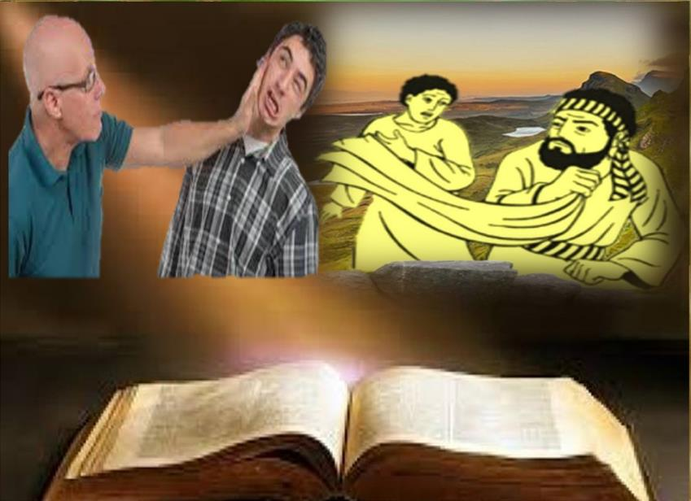
Al que te pegue en una mejilla, preséntale la otra; al que te quite el manto, déjale también la túnica. A quien te pide, dale; al que se lleve lo tuyo, no se lo reclames.

Slide 10
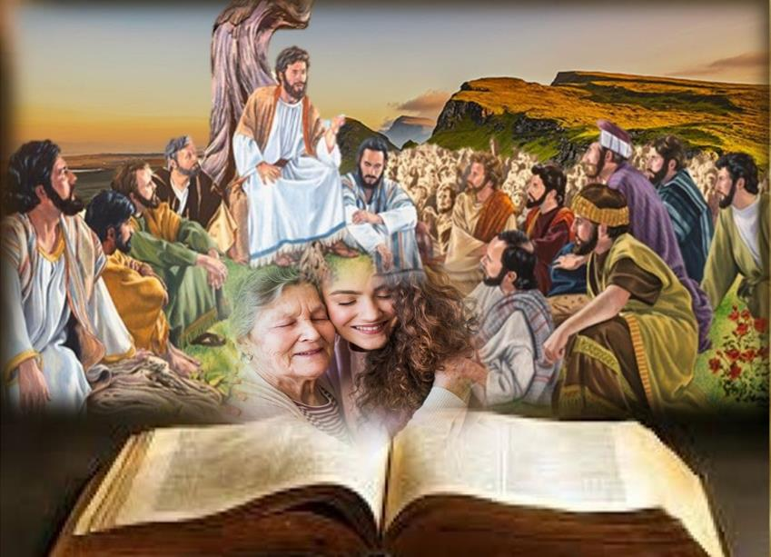
Traten a los demás como quieren que ellos los traten a ustedes. Pues, si aman sólo a los que los aman, ¿qué mérito tienen? También los pecadores lo hacen.

Slide 11
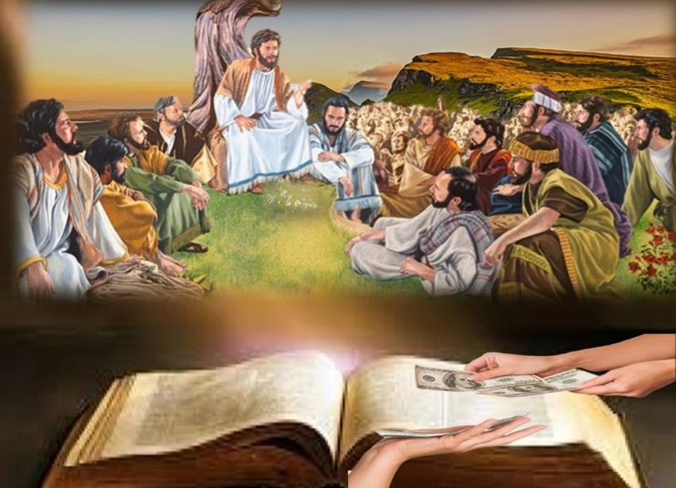
Y si prestan sólo cuando esperan cobrar, ¿qué mérito tienen? También los pecadores prestan a otros pecadores, con intención de cobrárselo.

Slide 12
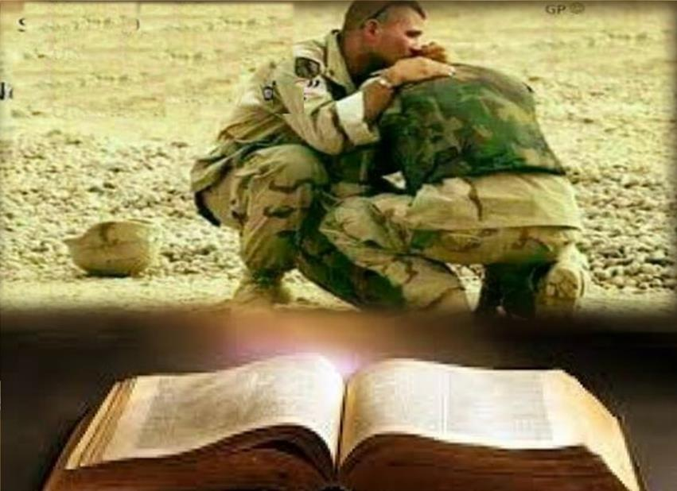
Más bien, amen a sus enemigos, hagan el bien y presten sin esperar nada; tendrán ustedes un gran premio y serán hijos del Altísimo, que es bueno con los malvados y desagradecidos.

Slide 13
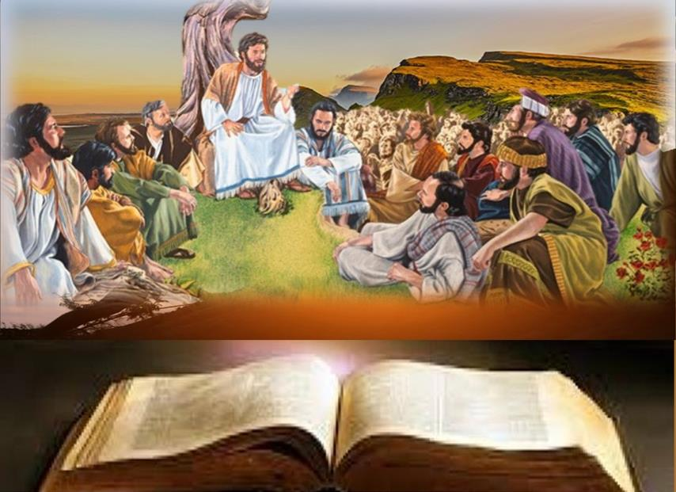
Sean compasivos como es compasivo su Padre;
no juzguen,
y no serán juzgados; no condenen, y no serán condenados;
perdonen, y serán perdonados; den, y se les dará: recibirán una medida generosa, colmada, remecida, rebosante.

Slide 14
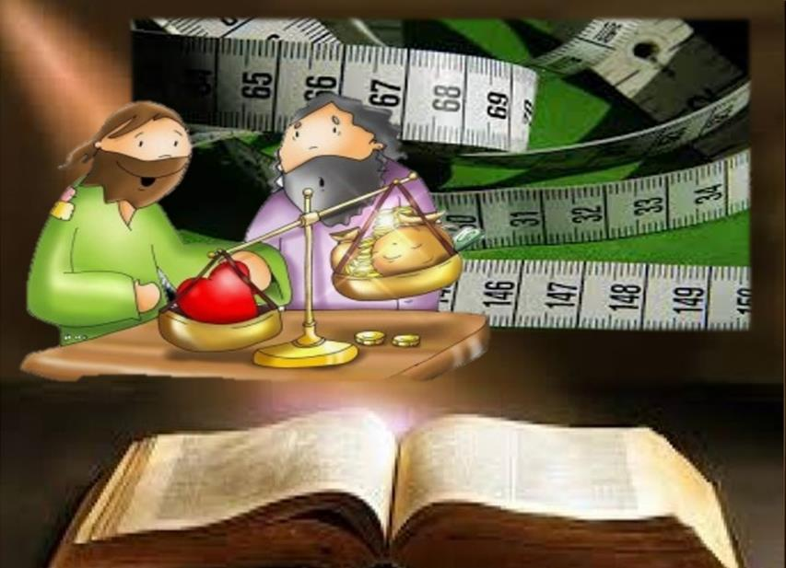
Porque la medida con que ustedes midan también se usará para ustedes.

Slide 15
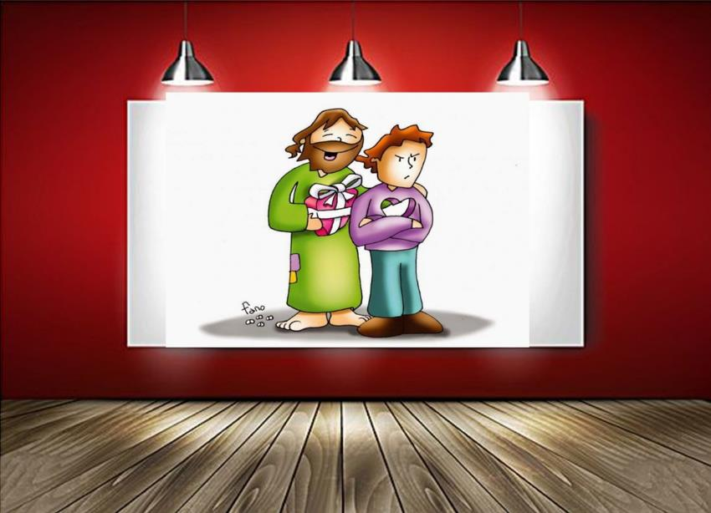
Preguntas para la Lectura:
*¿De qué tema se habla al principio del pasaje?
¿Cuál es el verbo que más se repite?

Slide 16
* ¿Cómo se concreta el amor a los enemigos? ¿Cómo resume todo esto la “regla de oro”?

Slide 17
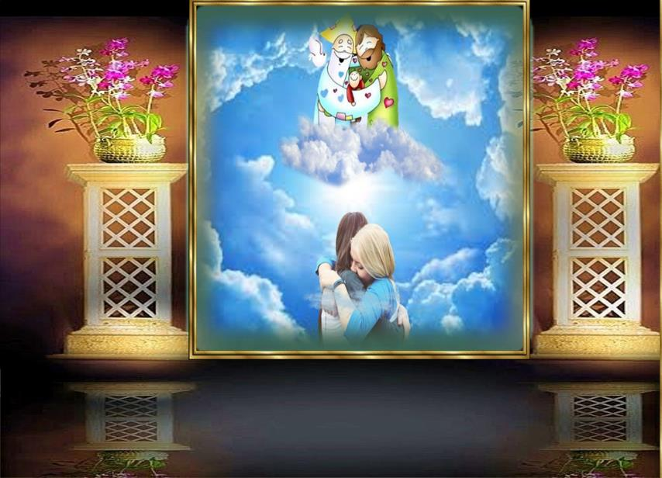
* ¿Por qué dice Jesús que no hay mérito en amar a los que te aman?

Slide 18
Motivación:.
Jesús hoy es muy claro y muy duro con sus discípulos. Y la lectura de este pasaje evangélico no nos puede dejar indiferentes. Es necesario actualizarlo y hacer que fructifique en nuestras vidas.

Slide 19
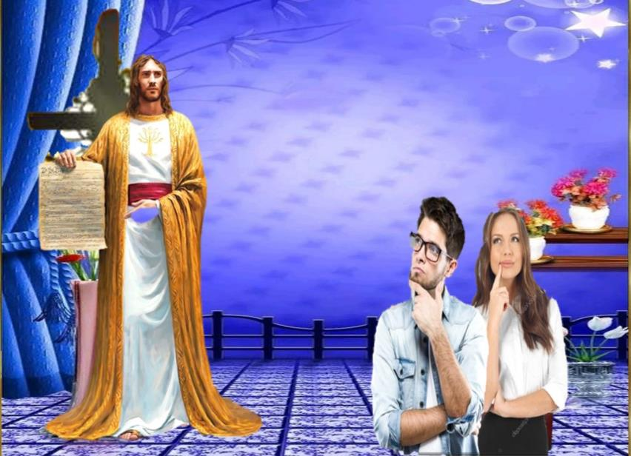
¿Hemos olvidado que lo más importante y propio de ser cristiano es amar y perdonar?

Slide 20
* ¿Nos dejamos influenciar por los sentimientos de venganza que causan dolor y muerte?
¿Cómo educamos a los más jóvenes en el valor del perdón y la lucha por la justicia “desde la no violencia”?

Slide 21
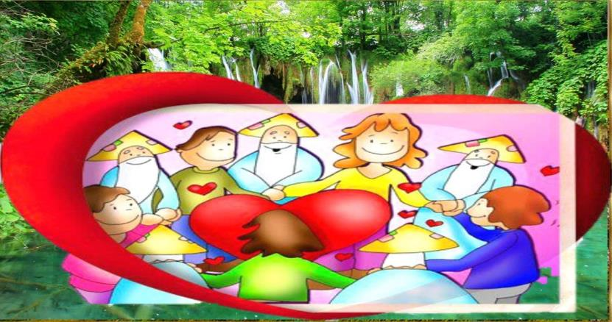
Nuestra vida familiar, comunitaria, social, ¿refleja que somos discípulos de la misericordia? ¿Nos hemos cansado de perdonar?

Slide 22
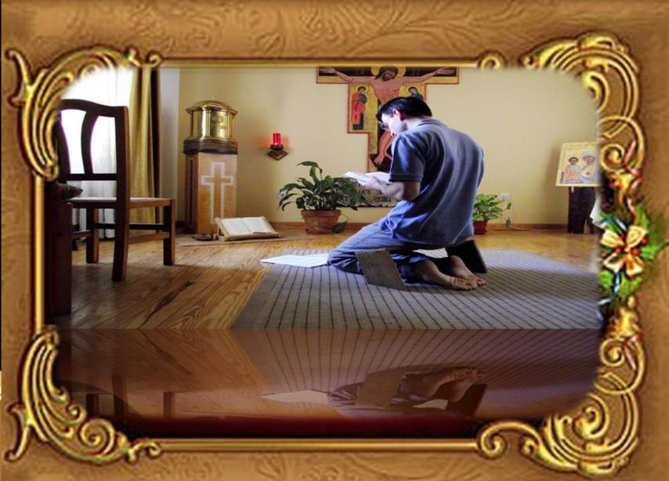
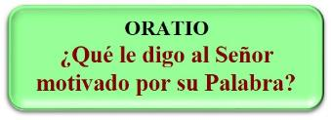
Motivación:
Lucas nos invita a hacer, antes que nada, experiencia del amor de Dios. Sólo cuando nos colocamos cara a cara frente a su amor, que supera todo conocimiento y da la plenitud del mismo Dios, podremos caminar por la única senda que abre el futuro de paz y de justicia: la de las bienaventuranzas y el amor a los enemigos.

Slide 23
• Luego de un tiempo de oración personal, compartimos nuestra oración.
Se puede, también, recitar el salmo responsorial que corresponde a este domingo (Salmo102).

Slide 24
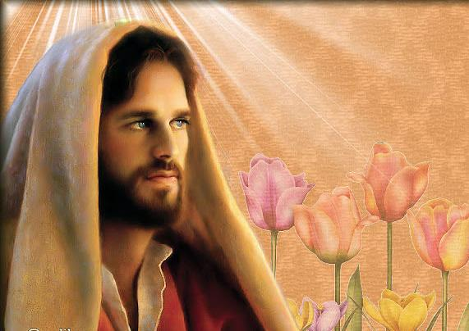
Salmo 102
Bendice, alma mía, al Señor, y todo mi ser a su santo nombre. Bendice, alma mía, al Señor, y no olvides sus beneficios
El Señor
es compasivo y misericordioso

Slide 25
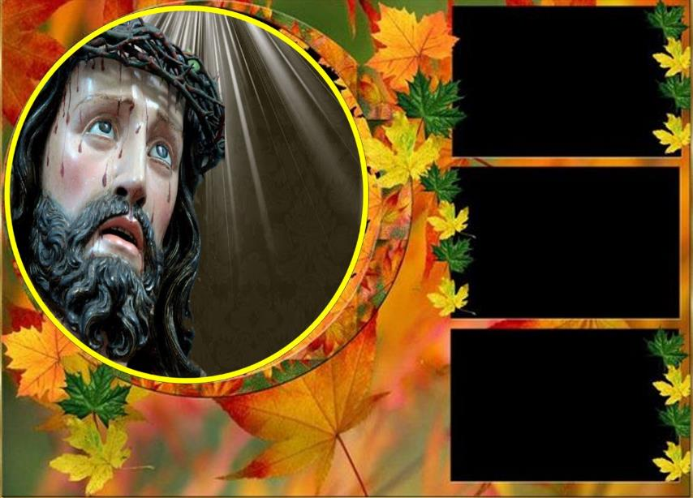
Él perdona todas tus culpas y cura
todas tus enfermedades; él rescata tu
vida de la fosa y te colma de gracia y de ternura
El Señor es compasivo y misericordioso

Slide 26
El Señor es compasivo y misericordioso, lento a la ira y rico en clemencia; no nos trata como merecen nuestros pecados ni nos paga según nuestras
culpas
El Señor es compasivo y misericordioso

Slide 27
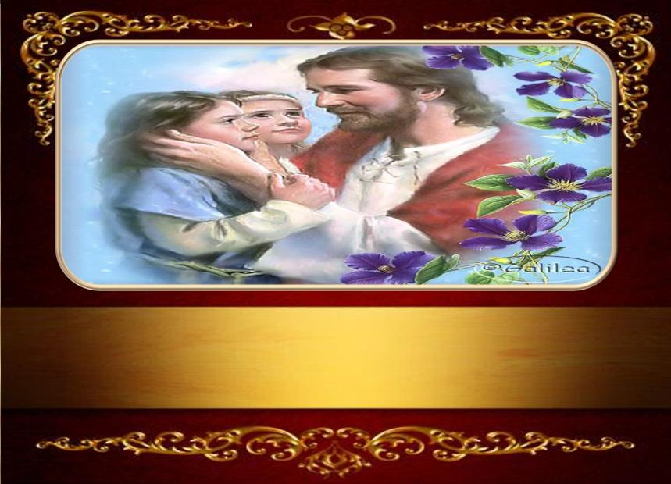
Como dista el oriente del ocaso, así aleja de nosotros nuestros delitos; como un padre siente ternura por sus hijos, siente el Señor ternura por sus fieles.
El Señor es compasivo y misericordioso

Slide 28
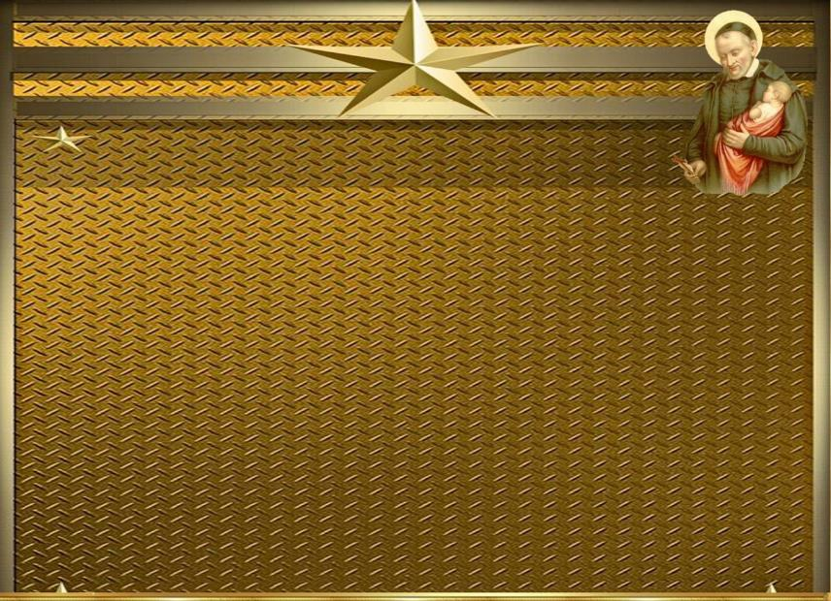
Motivación: San Vicente, en una repetición de oración con los misioneros, explica el sentido de la misericordia:
“En una palabra, ejercitan la misericordia, que es esa hermosa virtud de la que se ha dicho: "Lo propio de Dios es la misericordia". También la ejercitamos nosotros y hemos de ejercitarla durante toda nuestra vida: misericordia corporal, misericordia espiritual, misericordia en el campo, en las misiones, socorriendo las necesidades de nuestro prójimo; misericordia, cuando estamos en casa, con los ejercitantes y con los pobres, enseñándoles lo que necesitan para su salvación; y en tantas otras ocasiones como Dios nos presenta.
(San Vicente de Paúl XI, 253)

Slide 29
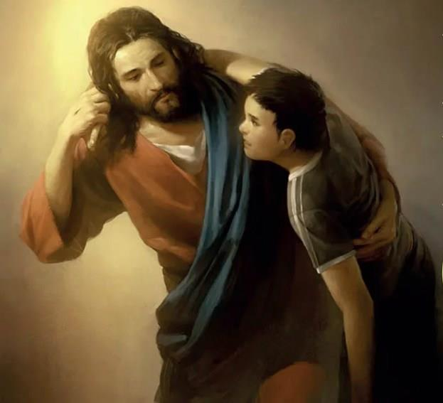
COMPROMISO:
Imitar con todas nuestras fuerzas al Dios rico en misericordia al que llamamos Padre y pedimos el pan de cada día…

Slide 30
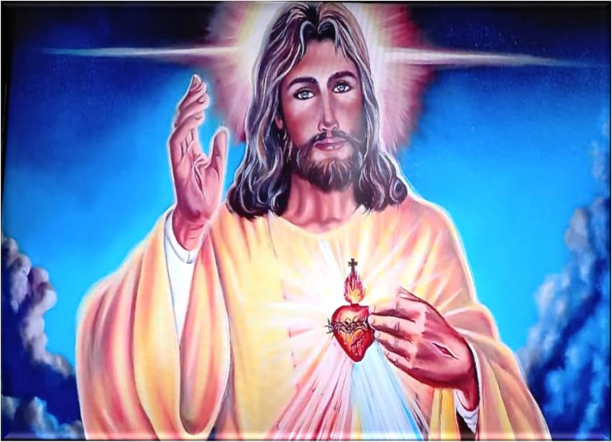
Oración final
Amado Jesús,
sin ti no puedo amar
ni perdonar a mis enemigos,
cuán difícil debe ser amar
y perdonar a mis enemigos.
Dame un corazón compasivo
y ardiente en caridad,
Para amar
como tú lo haces, sin distinción,
buscando el bien de cada uno.
Que mis rencores y envidias
se dispersen como la ceniza,
y quede el perfume agradable
de tu gracia. AMÉN.

Slide 31
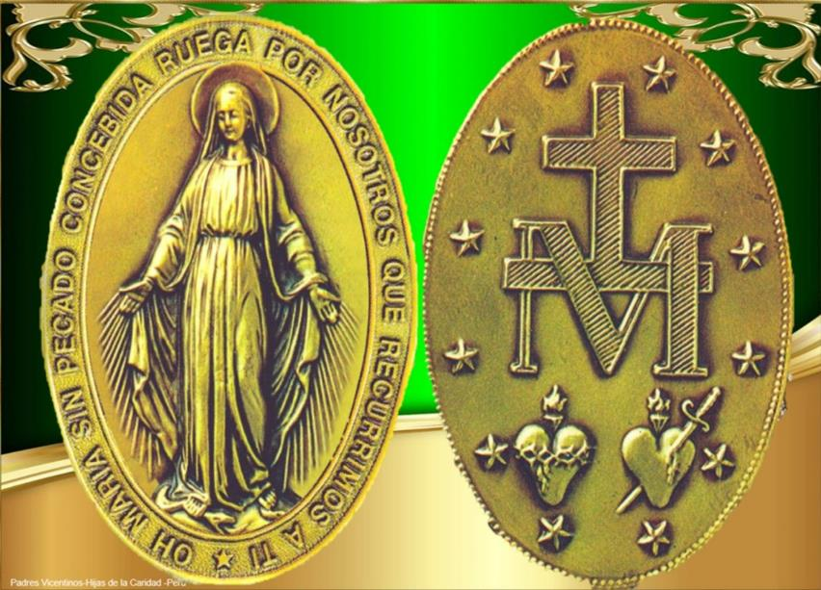
Texto de Lectio Divina: Padre César Chávez Alva (Chuno) C.ongregación de la Misión.
Power Point : Sor Pilar Caycho Vela - Hija de la Caridad de San Vicente de Paúl

